Slide 1
Concepts & Codes of Transformer Architecture
2025. 1. 22.
Sung-Jin Choi, Ph.D

Slide 2
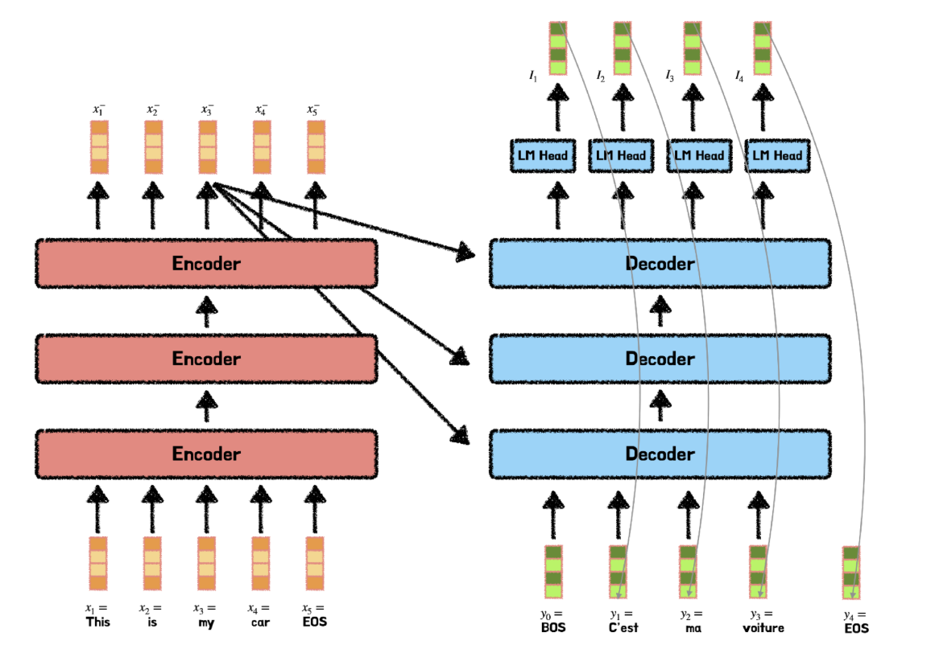
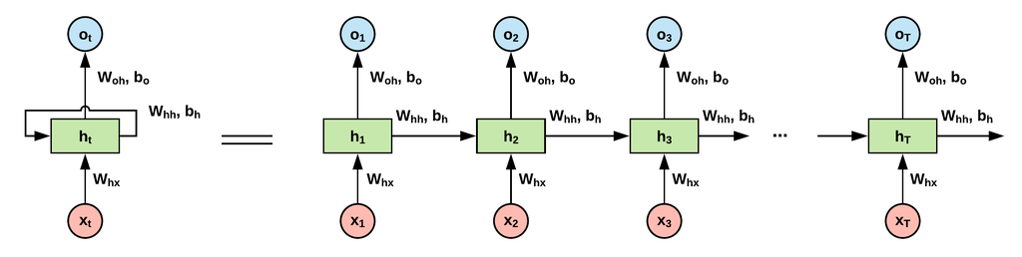
Comparision Between RNN & Transformer
Aspect | RNN | Transformer
Architecture | Sequential | Parallel
Dependency Handling | Short-range | Long-range
Computational Speed | Slow (sequential processing) | Fast (parallelizable)
Memory Usage | Low | High
Scalability | Limited | Scales well (but resource-intensive)
Interpretability | Low | High (via attention weights)
Training Challenges | Vanishing gradients | Requires large resources & careful tuning
Applications | Time-series, speech, early NLP | Modern NLP, vision, and beyond

Slide 3
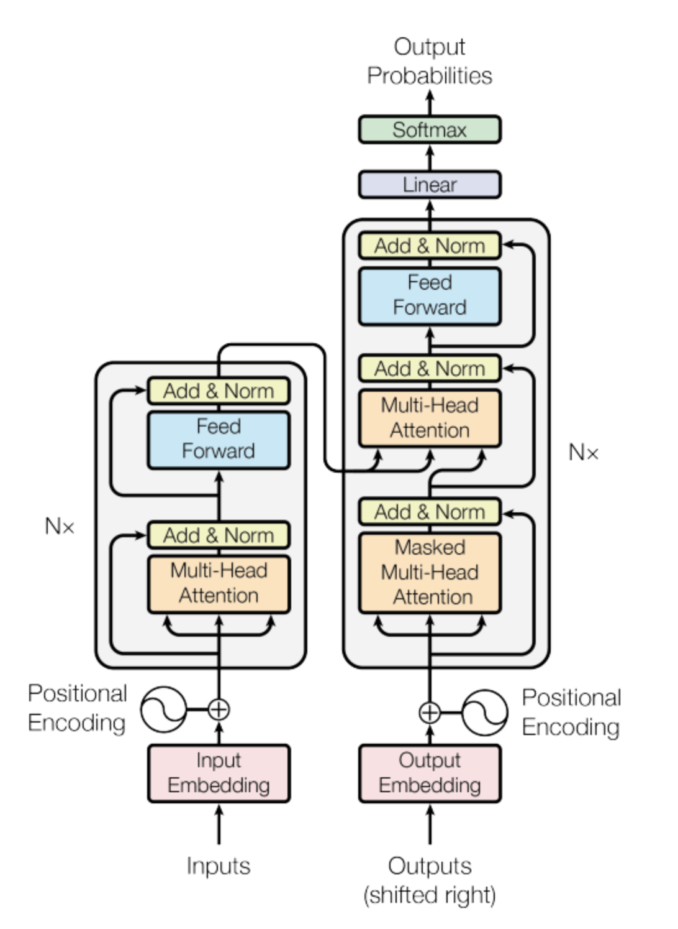
Transformer Architecture
Encoder
The encoder processes and converts input data into a compressed, abstract representation (called 'latent space').
NLP encoders like Transformers convert sentences into embeddings or context-rich vectors.
Ex) NLP encoder (such as BERT), and encoder of translation model.
Decoder
The decoder takes the abstract representation from the encoder and transforms it into the desired output format to reconstruct or generate meaningful data from the latent space.
Ex) Generative models (such as ChatGPT), and decoder of translation model.
Encoder-decoder architecture is typical translation model.

Slide 4
Transformer Architecture
Decoder
Encoder
Tokenization

Slide 5
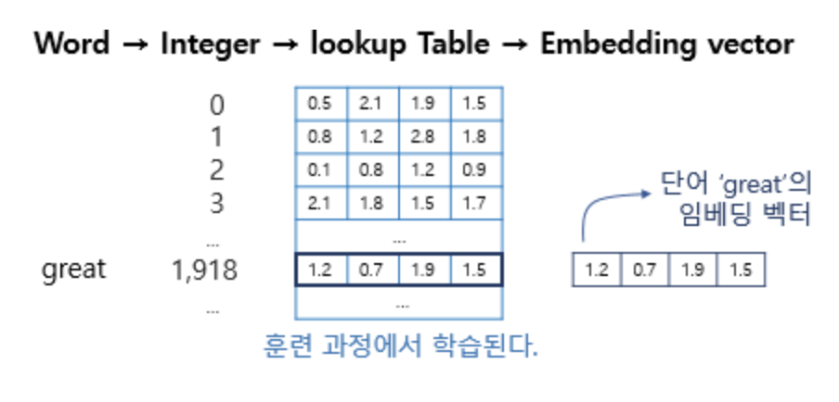
Tokenization
Tokenization:
Tokenization is the process of breaking down text into smaller units, called tokens, which are the basic building blocks that a language model processes.
These tokens can represent words, sub-words, characters, or other meaningful chucks of text, depending on the tokenization strategy used.
임베딩 층의 입력으로 사용하기 위해서 입력 시퀀스의 각 토큰(단어)들은
모두 정수 인코딩이 되어 있어야 함
[Tokenization code]
input_text = '나는 최근 파리 여행을 다녀왔다'
input_text_list = input_text.split() # 띄어 쓰기 기준 토큰을 리스트로 만듦
print('input_text_list: ", input_text_list)
# input_text_list: ['나는', '최근', '파리', '여행을', '다녀왔다'] # 띄어 쓰기 기준 토큰을 리스트로 만듦
str2idx = {word:idx for idx, word in enumerate(input_text_list)} # 토큰에 색인 숫자 일대일 대응 부여한 딕셔너리 생성
idx2str = {idx:word for idx, word in enumerate(input_text_list)}
# str2idx: {'나는':0, '최근': 1, '파리':2, '여행을': 3, '다녀왔다':4}
input_ids = [str2idx[word] for word in input_text_list] # input_text_list에 존재하는 토큰을 숫자로 표현한 리스트로 전환

Slide 6
Transformer Architecture
Decoder
Encoder
Embedding
Tokenization

Slide 7
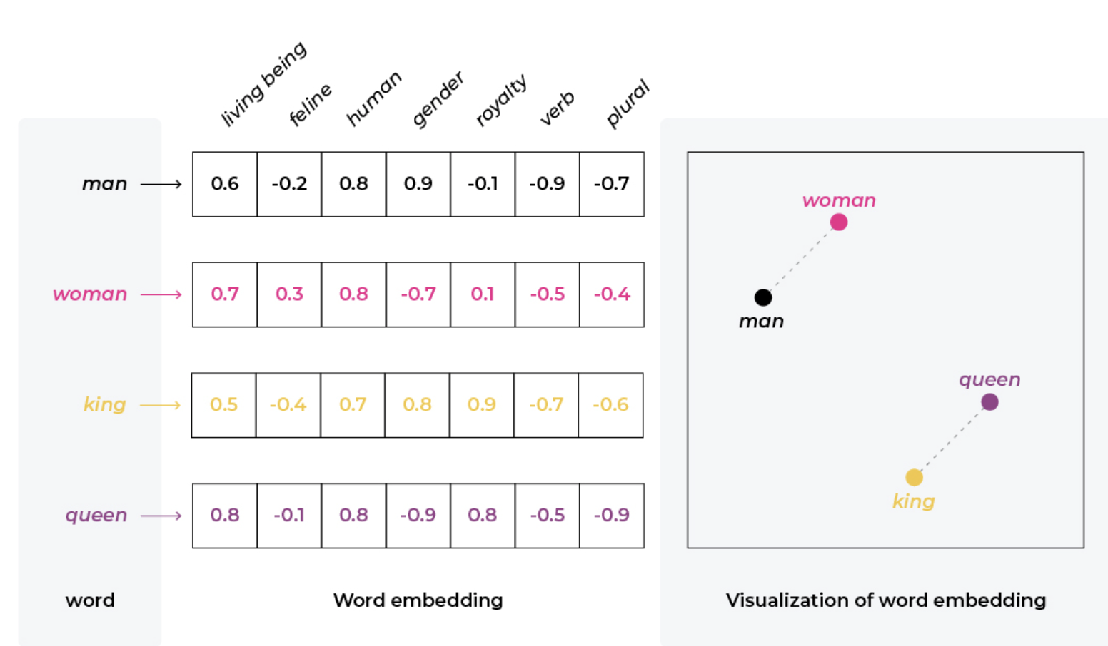
Embedding
Embedding
In deep learning, especially for language models, embedding refers to the process of mapping discrete, categorical data (like words, characters, or tokens) into continuous, dense vector representations in a high-dimensional space.
d
임베딩 층은 입력 정수에 대하여 밀집 벡터(dense vector) 또는 임베딩 벡터로 맵핑하고, 이 밀집 벡터는 인공신경망의 학습 과정에서 가중치가 학습됨.
Pytorch의 nnEmbedding()이라는 임베딩층을 활용하여 토큰의 임베딩벡터 생성 가능
training
모든 단어는 고유한 임베딩 벡터를 갖음
Lookup table (embedding table)에서 고유 단어의 벡터를 가져옴

Slide 8
Embedding Code
Embedding
import torch
import torch.nn as nn
# Pytorch에서 제공하는 torch.nn 모듈
및 클래스로서 nn.Embedding 합수 사용하기 위해 호출
Embedding_dim = 16
# 토큰을 16차원으로 표현하기 위한 파라미터 설정
Embed_layer = nn.Embedding(len(str2idx), embedding_dim)
# (5, 16) 모양의 lookup table (embedding table) 생성
# nn.Embedding(num_embeddings=#: 임베딩을 할 단어들의 개수 (다시 말해 단어집합의 크기), embedding_dim=#: 임베딩을 할 벡터의 차원, padding_idx=#: 선택적 인자로 패팅을 위한 토큰의 인덱스)
input_embeddings = embed_layer(torch.tensor(input_ids)) # input_ids = [0, 1, 2, 3, 4, 5] 에 해당하는 (5, 16) tensor (임베딩 룩업 테이블 모두 가져옴)
input_embeddings = input_embeddings.unsqueeze(0) # unsqueeze()를 이용하여 차원을 추가하여 (1, 5, 16) tensor 생성
Input_embeddings.shape # 차원 모양 확인 (1,5,16)
https://wikidocs.net/64779

Slide 9
Transformer Architecture
Decoder
Encoder
Positional encoding
Embedding
Tokenization

Slide 10
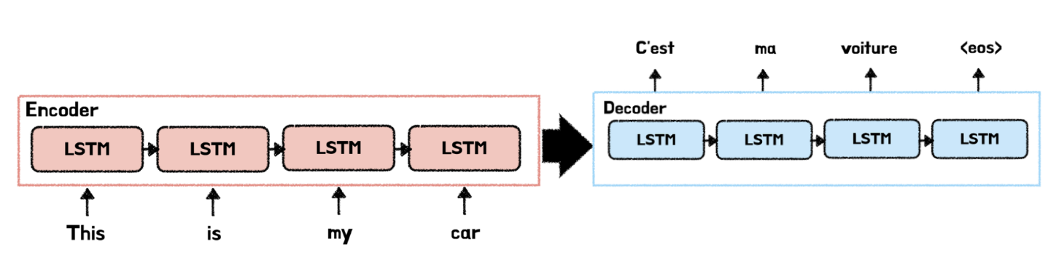
Essential Position Encoding for Transformer Models
RNN
Transformer
토큰을 순차적으로 넣어 계산하므로 문장에서 위치(순서) 학습이 가능하나 병렬 계산 불가
Position encoding 필요없음
토큰을 한번에 병렬로 계산 가능하나,
문장에서 단어 각각의 위치(순서)를 알 수 없으므로
position encoding을 사용하여 이를 해결함

Slide 11
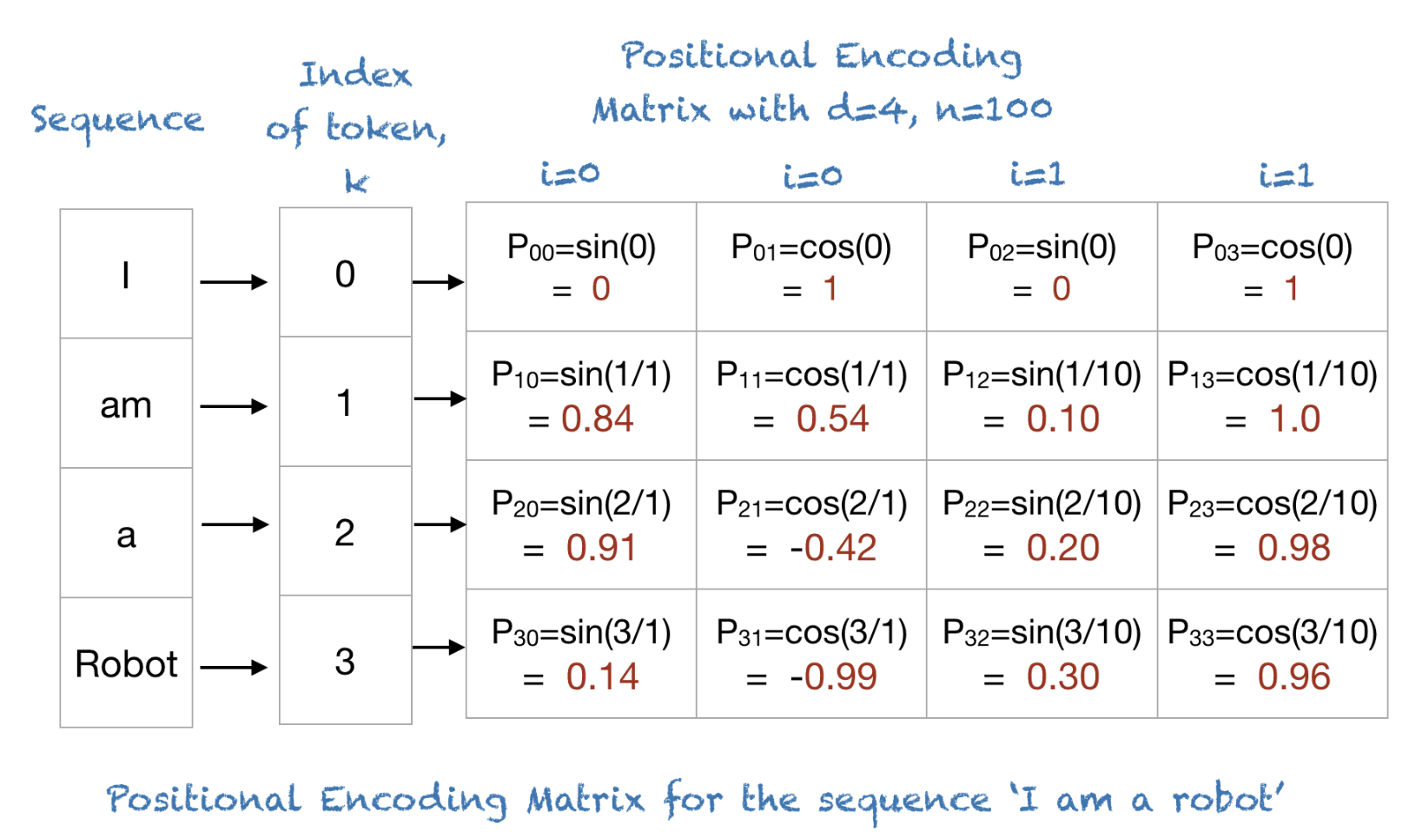
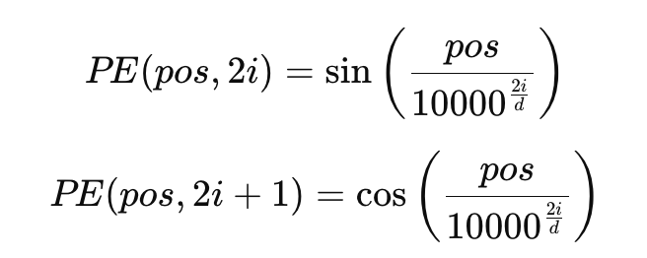
Sinusoidal Positional Encoding
Sinusoidal positional encoding is a type of absolute positional encoding used in Transformer models to provide a sense of the sequence order to the model.
pos = k
https://machinelearningmastery.com/a-gentle-introduction-to-positional-encoding-in-transformer-models-part-1/

Slide 12
Position Encoding Code
embedding_dim = 16
max_position = 12
embed_layer = nn.Embedding(len(str2idx), embedding_dim) #임베딩 테이블 생성 (5, 16) 생성
#교재는 sinusonical positioanl encoding을 사용하지 않고, 단순히 nn.Embedding()을 활용하여 position embedding 생성
position_embed_layer = nn.Embedding(max_position, embedding_dim) # 위치 임베딩 룩업 테이블 (12, 16) 생성
position_ids = torch.arange(len(input_ids), dtype=torch.long).unsqeeze(0)
# tensor([0., 1., 2., 3., 4., ])라는 일차원 텐서생성
position_encodings = position_embed_layer(position_ids).unsqeeze(0) # (5, 16) 위치 임베딩을 위치 임베딩 테이블에서 가져 오고, unsqeeze()를 이용해 차원을 (1,5,16)으로 만듦
token_embeddings = embed_layer(torch.tensor(input_ids)) # 토큰 임베딩 룩업 테이블에서 전부 (5, 16) 를 가져옴
token_embeddings = token_embeddings.unsqueeze(0) # unsqueeze()를 활용하여 차원을 늘인 (1, 5, 16) 토큰 임베딩
input_embeddings = token_embeddings + position_encodings
# 토큰 임베딩 값과 포지션 임베딩 값을 합하여 위치를 파악함
input_embeddings.shape # (1,5, 16)

Slide 13
Transformer Architecture
Decoder
Encoder
Attention
Positional encoding
Embedding
Tokenization

Slide 14
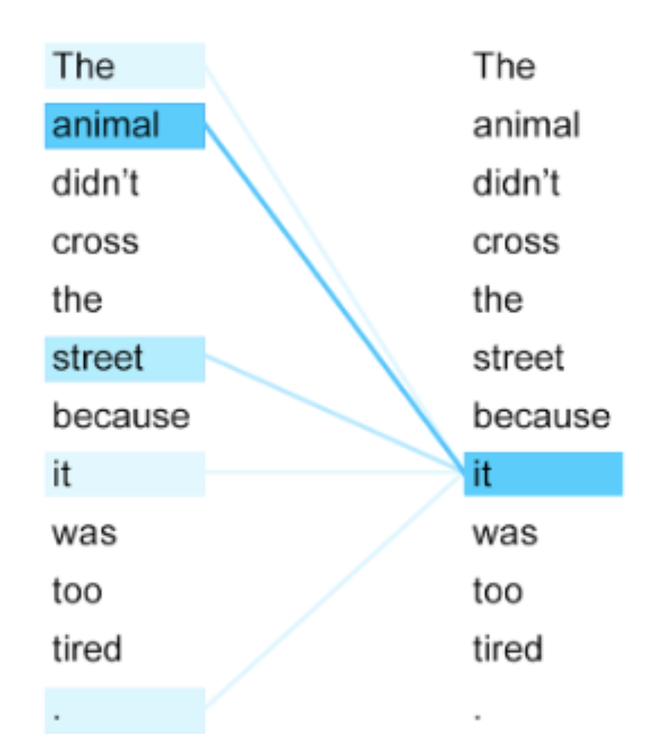
Self Attention: A Fundamental Component of the Transformer
Self-attention computes a representation of each token in the sequence by considering all other tokens.
This allows the model to dynamically weight the importance of different tokens relative to one another based on the task at hand.
For a given token in the input, self-attention determines how much focus should be placed on each of the other tokens. This focus is captured through attention scores.

Slide 15
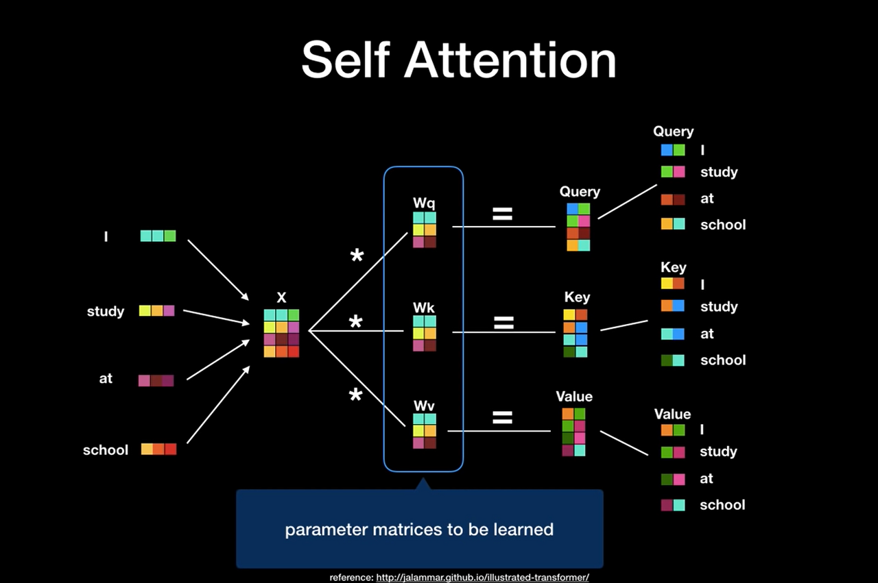

Slide 16
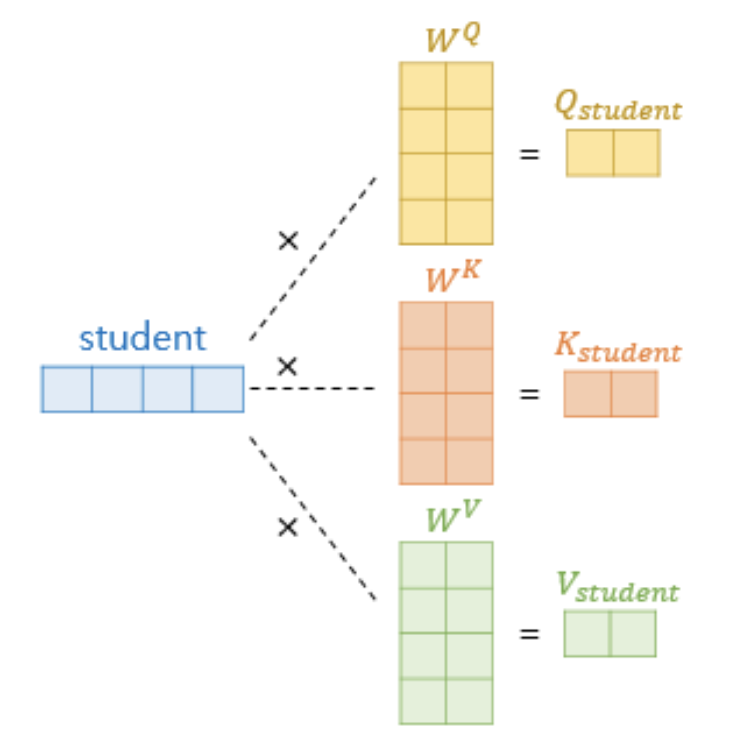
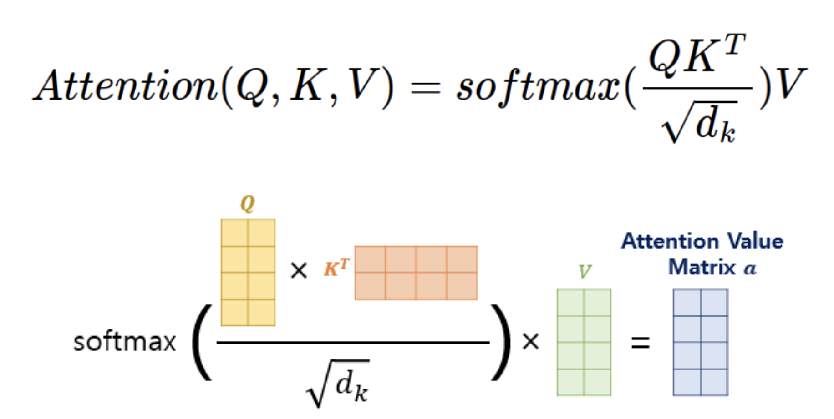
Self Attention: A Fundamental Component of the Transformer
Generation of Query, Key, and Values from the embedding vector
.
Scaled dot-product Attention
[Attention score]
Query와 Key의 전치행렬의 내적
위의 두 벡터 사이의 내적을 계산하면 두 벡터가 얼마나 유사한지 알 수 있음
다시 말해, 한 단어가 다른 단어들과의 유사도를 계산하여 연관성 확인 가능
가중치 행렬은 처음 임의의 값을 가지며, 학습 과정에서 최적의 값을 찾게 됨
Attention score 값의 normailzaition
Query와 Key 차원이 커지면 내적 값인 Attention score도 커지게 되므로, 이 문제를 해결하기 위해 차원 d_k (Key의 차원)의 루트만큼 나누어 주는 스케일링 작업을 진행

Slide 17
Self Attention: A Fundamental Component of the Transformer
Generation of Query, Key, and Values from the embedding vector
.
Scaled dot-product Attention
[Attention score]
Query와 Key의 전치행렬의 내적
위의 두 벡터 사이의 내적을 계산하면 두 벡터가 얼마나 유사한지 알 수 있음
다시 말해, 한 단어가 다른 단어들과의 유사도를 계산하여 연관성 확인 가능
가중치 행렬은 처음 임의의 값을 가지며, 학습 과정에서 최적의 값을 찾게 됨
Attention score 값의 normailzaition
Query와 Key 차원이 커지면 내적 값인 Attention score도 커지게 되므로, 이 문제를 해결하기 위해 차원 d_k (Key의 차원)의 루트만큼 나누어 주는 스케일링 작업을 진행

Slide 18
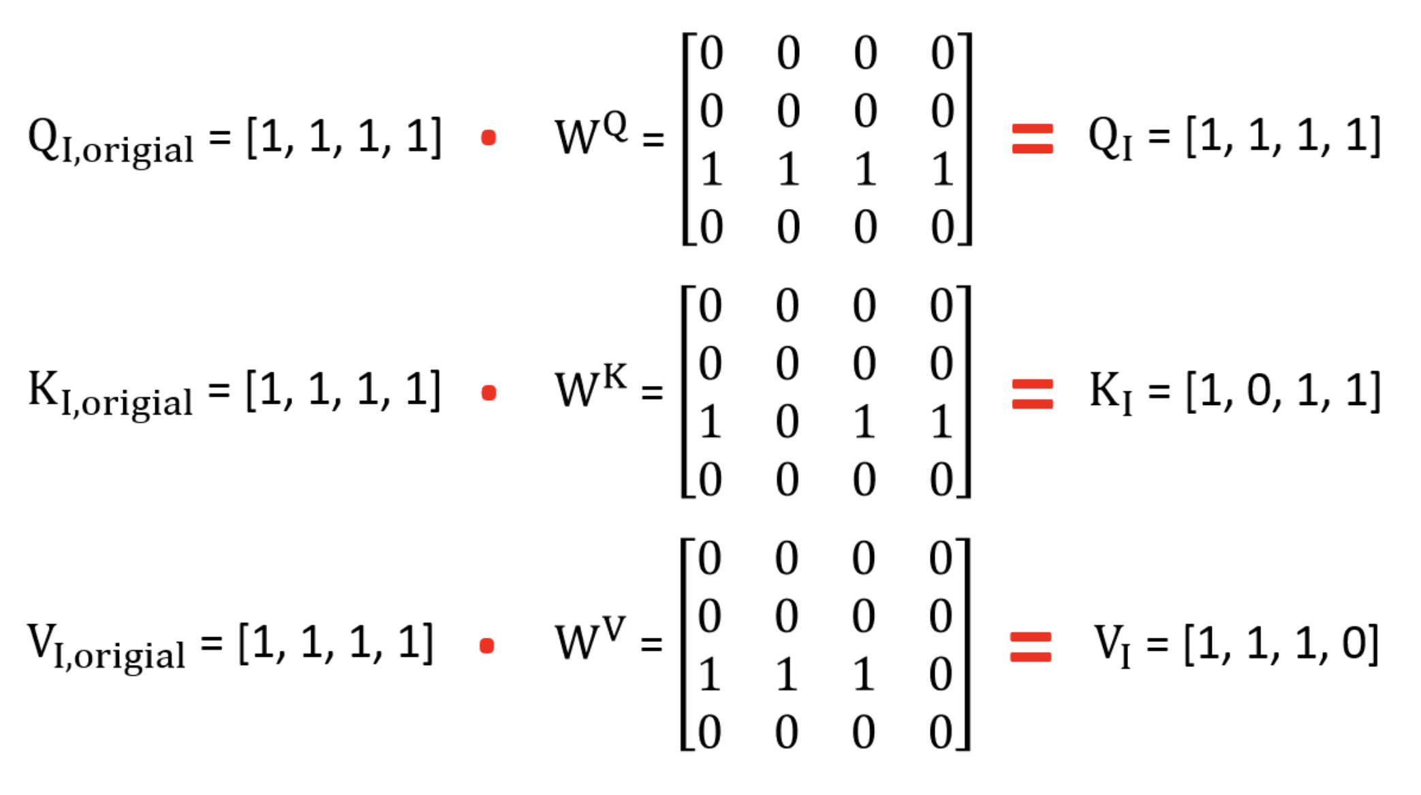
Generation of Query, Key, and Value

Slide 19
Generation of Query, Key, & Value Using nn.Linear
nn.Linear
파이토치에서 사용되는 선형 변환(linear transformation)을 수행하는 클래스로, Fully Connected Layer 또는 Dense Layer 라고 불림. 입력 텐서와 임의의 weight를 내적하여 출력 텐서를 만듦.
nn.Linear(in_features (int), out_features (int), bias (bool, optional, default True))
import torch
import torch.nn as nn
head_dim = 16 # Query, Key, Value의 차원의 수 지정. 셋의 차원은 동일해야 함
# nn.Linear()를 활용한 쿼리, 키, 벨류 값을 계산하기 위한 변환
weight_q = nn.Linear(embedding_dim, head_dim) # embedding vector를 16차원 쿼리로 변환 기능
weight_k = nn.Linear(embedding_dim, head_dim) # embedding vector를 16차원 키로 변환 기능
weight_v = nn.Linear(embedding_dim, head_dim) # embedding vector를 16차원 벨류로 변환 기능
# 변환 수행
querys = weight_q(input_embeddings) # (1, 5, 16) # embedding (1, 5, 16) 을 쿼리 (1, 5, 16) 으로 변환
keys = weight_k(input_embeddings) # (1, 5, 16) # embedding (1, 5, 16) 을 키 (1, 5, 16) 으로 변환
Values = weight_v(input_embeddings) # (1, 5, 16) # embedding (1, 5, 16)을 벨류 (1, 5, 16) 으로 변환

Slide 20
Self Attention: A Fundamental Component of the Transformer
Generation of Query, Key, and Values from the embedding vector
.
Scaled dot-product Attention
[Attention score]
Query와 Key의 전치행렬의 내적
위의 두 벡터 사이의 내적을 계산하면 두 벡터가 얼마나 유사한지 알 수 있음
다시 말해, 한 단어가 다른 단어들과의 유사도를 계산하여 연관성 확인 가능
가중치 행렬은 처음 임의의 값을 가지며, 학습 과정에서 최적의 값을 찾게 됨
Attention score 값의 normailzaition
Query와 Key 차원이 커지면 내적 값인 Attention score도 커지게 되므로, 이 문제를 해결하기 위해 차원 d_k (Key의 차원)의 루트만큼 나누어 주는 스케일링 작업을 진행

Slide 21
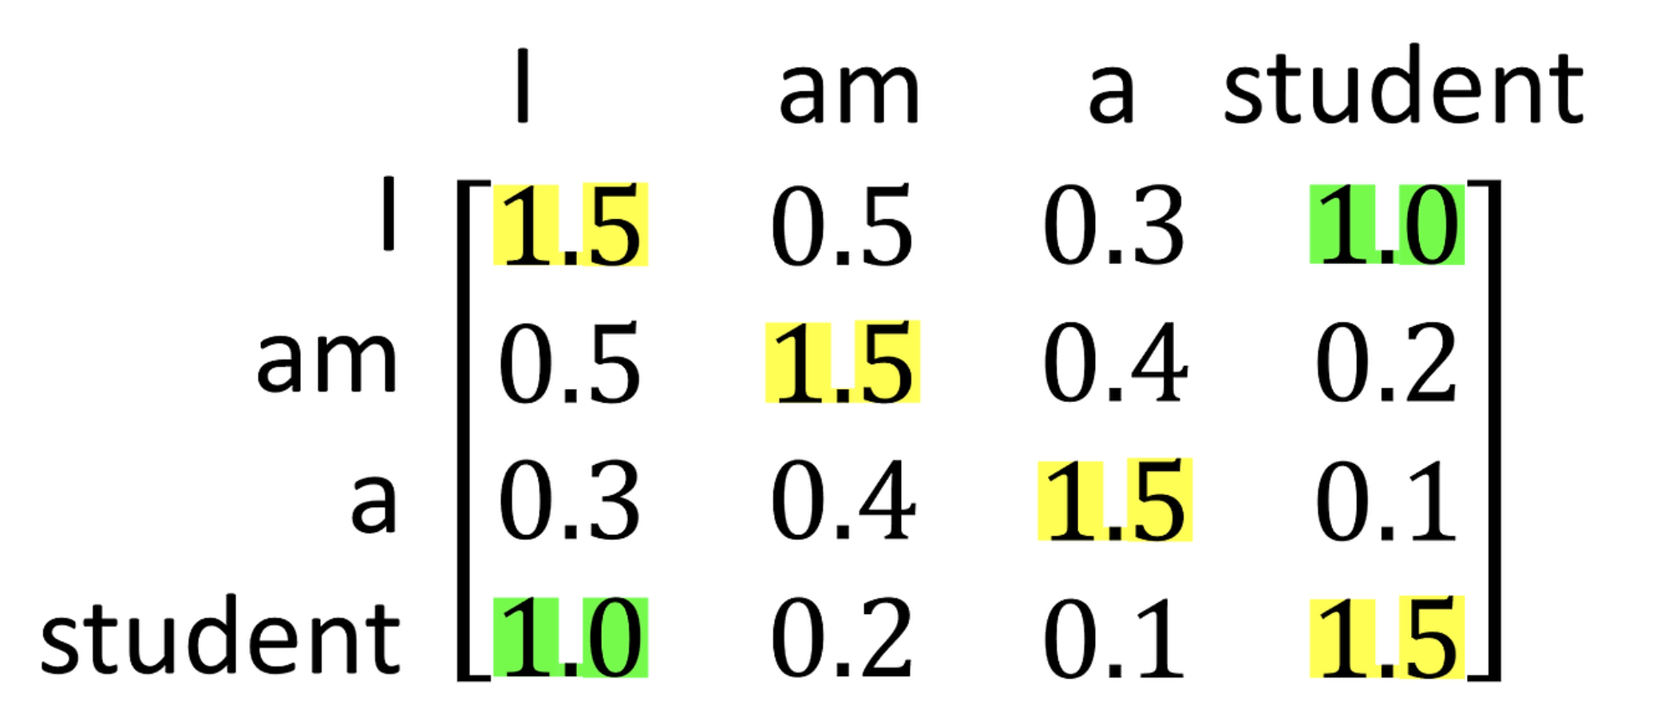
Attention Score
Attenion score
Attenion score

Slide 22
Code of Scaled Dot-Product Attention
from math import sqrt # sqrt: square root (제곱근)
import torch.nn.functional as F
def compute_attention(querys, keys, values, is_causal=False)
dim_k = querys.size(-1) # 16
scores = querys @ keys.transpose(-2, -1) / sqrt(dim_k) #전치행렬
# @ operator is used for Matrix Multiplication (inner product/dot product)
# transpose(-2, -1): ex) shape (4, 2, 1) => shape (4, 1, 2)로 변형
weights = F.softmax(scores, dim=-1) #last demension 기준으로 softmax 함수 수행
return wights @ values #Attenion value matrix를 반환함
print('원본 입력 형태: ', input_embeddings.shape) # 원본 입력 형태: torch.Size([1, 5, 16])
after_attention_embeddings = compute_attention(querys, keys, values)
print('어텐션 적용 후 형태:', after_attention_embeddings.shape) # 어텐션 적용 후 형태: torch.Size([1, 5, 16])
Attenion score

Slide 23
Custom nn.Modules for AttentionHead
class AttentionHead(nn.Module):
def __init__(self, token_embed_dim, head_dim, is_causal=False): #head_dim = Q, K, V의 차원
super().__init__()
self.is_causal = is_causal
self.weight_q = nn.Linear(token_embed_dim, head_dim)
self.weight_k = nn.Linear(token_embed_dim, head_dim)
self.weight_v = nn.Linear(token_embed_dim, head_dim)
def forward(self, querys, keys, values):
outputs = compute_attention( #앞에서 정의한 외부의 compute_attention() 함수를 이용해 attention value 계산
self.weight_q(querys),
self.weight_k(keys),
self.weight_v(values),
is_causal = self.is_causal
)
return outputs
attention_head = AttentionHead(embedding_dim, embedding_dim)
#Attention class에서 attnetion_head라는 instance 만듦
after_attention_embeddings = attention_head(input_embeddings, input_embeddings, input_embeddings)

Slide 24
Transformer Architecture
Decoder
Encoder
Multi-Head
Attention
Positional encoding
Embedding
Tokenization

Slide 25
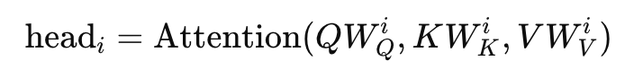
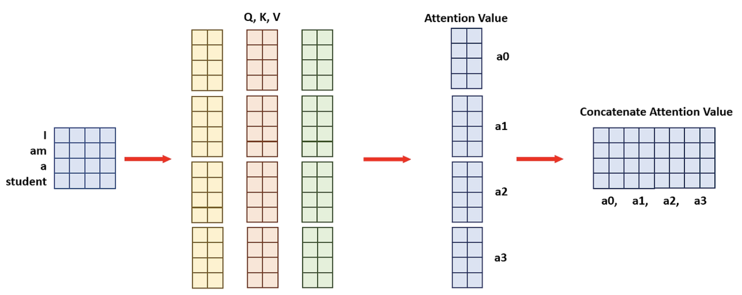

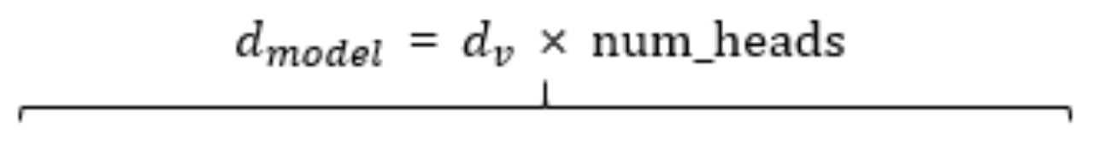

Multi-Head Attention
To capture different aspects of relationships between tokens, multiple self-attention mechaniss (called heads) are applied in parallel. The outputs of all heads are concatenated and linearly transformed.
num_head = 4

Slide 26
Scaled-Dot Attention vs. Multi-Head Attention
Scaled-dot attention
Q
K
V
Attention Value
Multi-head attention

Slide 27
Custom nn.Module for MultiheadAttention
class MultiheadAttention(nn.Module): # Token embedding vectors in sentence=> Concatate Attention Value
def __init__(self, toekn_embed_dim, d_model, n_head, is_causal=False):
super().__init__()
self.n_head = n_head
self.is_causal = is_causal
self.weight_q = nn.Linear(token_embed_dim, d_model)
self.weight_k = nn.Linear(token_embed_dim, d_model)
self.weight_v = nn.Linear(token_embed_dim, d_model)
self.concat_linear = nn.Linear(d_model, d_model)
def forward(self, querys, keys, values):
B, T, C = querys.size() #B: n of batch (문장 기준 배치), T: n of Token, C: n of d_model demension
querys = self.weight_q(querys).view(B, T, self.n_head, C // self.n_head).transpose(1, 2)
# 파이썬 연산자 // 는 몫, (B, T, n_head, n_qeury_dimention) => (B, n_head, T, n_query_dimention)
keys = self.weight_k(keys.view(B, T, self.n_head, C // self.n_head).transpose(1, 2)
# (B, T, n_head, n_key_dimention) => (B, n_head, T, n_key_dimention)
values = self.weight_v(values).view(B, T, self.n_head, C // self.n_head).transpose(1, 2)
# (B, T, n_head, n_value_dimention) => (B, n_head, T, n_value_dimention)
attention = compute_attention(querys, keys, values, self.is_causal)
output = attention.transpose(1, 2).contiguous().view(B, T, C)
# (B, T, dimention, n_head) => (B, T, n_head, dimention) => (B, T, C), contiguous() 는 메모리 할당 일정하게 해 줌
return output

Slide 28
Transformer Architecture
Encoder
Add & Norm
Feed Forward
Decoder
Multi-Head
Attention
Positional encoding
Embedding
Tokenization

Slide 29
Normalization & Feed Forwad Layer
정규화
딥러닝 모델에서 입력이 일정한 분포를 갖도록 만들어 학습이 안정적이고 빨라질 수 있도록 함
norm_x = (x - 평균(u)/표준편차 => 평균 0 이고 표준편차 1로 바꿈
배치 정규화(batch normalization): 배치 입력 데이터 사이에 정규화 수행 (ex. 이미지 처리)
층 정규화(layer normalization): 특징 차원에서 정규화를 수행 (ex. 자연어 처리: 문장의 토큰 개수가 각각 다르므로 층 정규화가 더 적합함)
Add: residual connection
Add: residual connection
normalization
Wo
...

Slide 30
Normalization Code
norm = nn.LayerNorm(embedding_dim) # 층 정규화 함수
norm_x = norm(input_embeddings)
norm_x.shape
norm_x.mean(dim=-1).data, norm_x.std(dim=-1).data # 실제 층의 평균과 분산이 각각 0과 1인지 확인

Slide 31
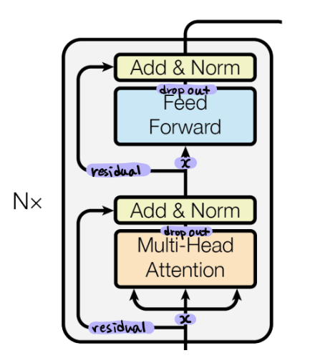
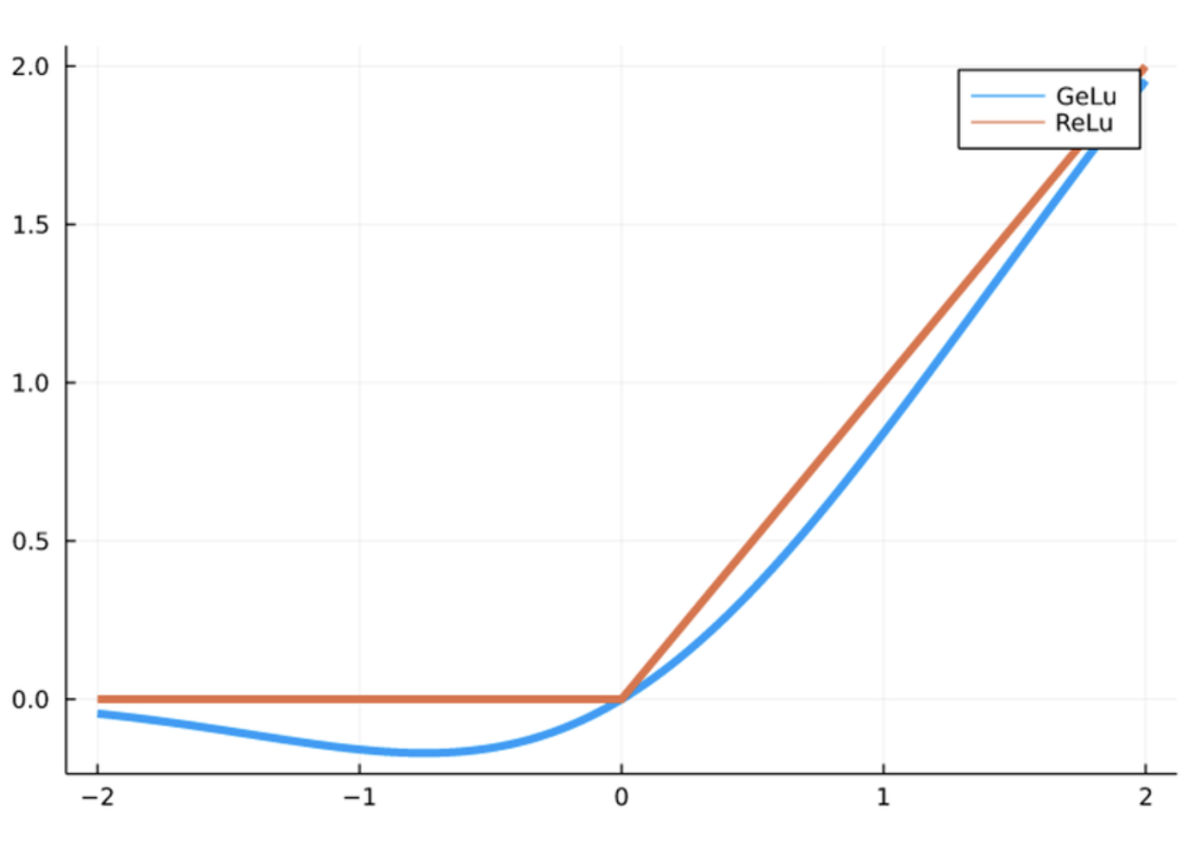
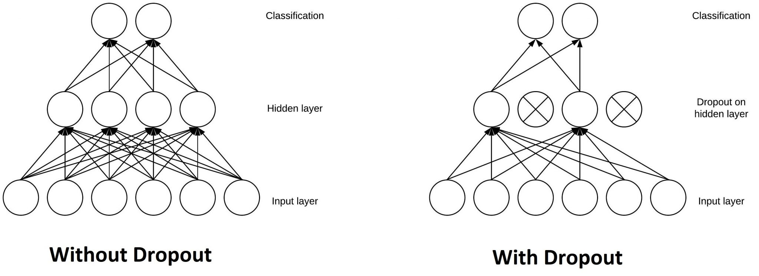
Feed Forwad Layer Code
class PreLayerNormFeedForward(nn.Module):
def __init__(self, d_model, dim_feedforward, dropout):
super().__init__()
self.linear1 = nn.Linear(d_model, dim_feedforward)
self.linear2 = nn.Linear(dim_feedforward, d_model)
self.dropout1 = nn.Dropout(dropout)
self.dropout2 = nn.Dropout(dropout)
self.activation = nn.GELU()
self.norm = nn.LyaerNorm(d_model)
def forward(self, src):
x = self.norm(src) # normalization
x = x + self.linear2(self.dropout1(self.activation(self.linear1(x)))) # feed forward & add: residual connection
x = self.dropout2(x) # drop out 적용
return x
Feed
Forward
Layer
Add
Norm
Add
Norm

Slide 32
Encoder Layer
Feed
Forward
Layer
Add
class TransformerEncoderLayer(nn.Module):
def __init__(self, d_model, nhead, dim_feedforward, dropout):
super().__init__()
self.attn = MultiheadAttention(d_model, d_model, nhead)
# Token embedding vectors in sentence=> Concatate Attention Value
self.norm1 = nn.LayerNorm(d_model) # normailzaion of embedding vectors
self.dropout1 = nn.Dropout(dropout)
self.feed_forward = PreLayerNormFeedForward(d_model, dim_feedforward, dropout)
def forward(self, scr):
norm_x = self.norm1(src) # normalization of embedding vectors
attn_output = self.attn(norm_x, norm_x, norm_x)
# Token embedding vectors in sentence=> Concatate Attention Value
x = src + self.dropout1(attn_output) # Add (residual connection)
x = self.feed_forward(x) # Feed Forward Layer 적용
return x
Norm
Add
Norm

Slide 33
Transformer Architecture
Encoder
Nx
Decoder
Multi-Head
Attention
Positional encoding
Embedding
Tokenization

Slide 34
Encoder
import torch.nn as nn
import copy
def get_clones(module, N): # encoder 층(TransFormerEncoder class module)을 N 번 반복 수행
return nn.ModuleList([copy.deepcopy(module) for i in range(N)])
class TransformerEncoder(nn.Module):
def __init__(self, encoder_layer, num_layers):
super().__init__()
self.layers = get_clones(encoder_layer, num_layers)
# encoder 층(TransFormerEncoder class module)을 N 번 반복 수행
self.num_layers = num_layers
self.norm = norm
def forward(self, src):
output = src
for mod in self.layers:
output = mod(output)
return output

Slide 35
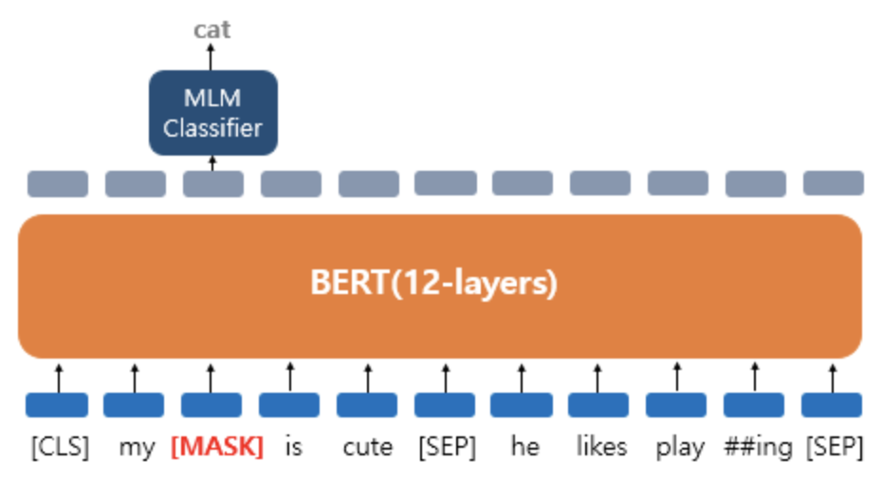
Limitation of This Text Book Regarding Ecoder

Slide 36
Transformer Architecture
Decoder
Encoder
Masked
Multi-Head
Attention
Multi-Head
Attention
Positional encoding
Embedding
Tokenization

Slide 37
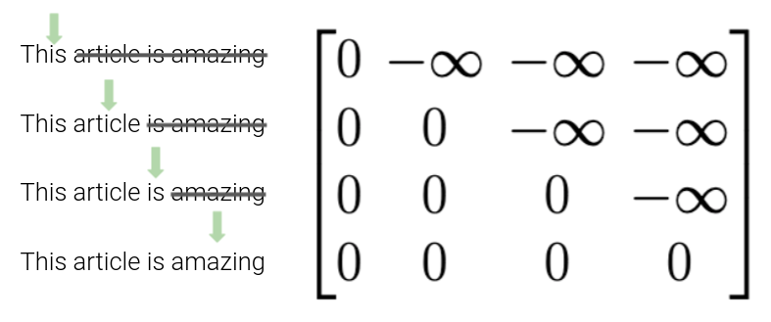
Masked Attention in Decoder
Decoder uses marked attenition instead of atteion.
생성한 토큰을 기반으로 다음 토큰을 생성 (이런 순차적으로 생성하는 특징을 auto-regressive 라고 함)

Slide 38
Masked Attention in Decoder
def compute_attention(querys, keys, values, is_causal=False)
dim_k = querys.size(-1)
scores = querys @ keys.transpose(-2, -1) / sqrt(dim_k) # (1, 5, 5)
if is_causal: #is_causal = True 인 경우, masking이 가능하게 설정
query_length = querys.size(-2)
key_length = keys.size(-2)
temp_mask = torch.ones(query_length, key_length, dtype=torch.bool).tril(diagnoal=0)
scores = scores.masked_fill(temp_mask == False, float('-inf'))
weights = F.softmax(scores, dim=-1) # (1, 5, 5)
return weights @ values # (1, 5, 16)

Slide 39
Transformer Architecture
Cross
Attention
Decoder
Encoder output
Encoder
Masked
Multi-Head
Attention
Multi-Head
Attention
Positional encoding
Embedding
Tokenization
tgt

Slide 40
Cross Attention
Encoder output vetor
Decoder attenion value vector
Attenion score
나는 한명의 학생 입니다
-∞
-∞
-∞
-∞
-∞
-∞
Attenion score

Slide 41
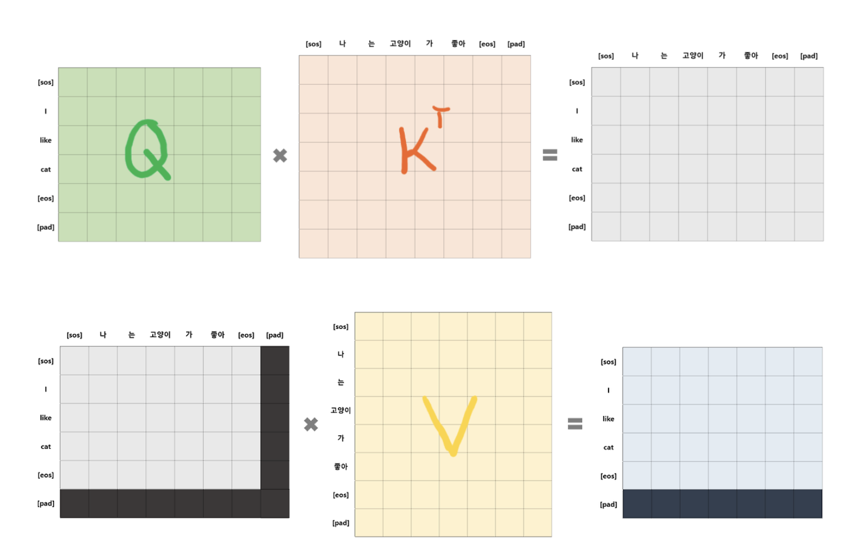
Cross Attention

Slide 42
Decoder Layer Including Cross Attention
class TransformerDecoderLayer(nn.Modue):
def __init__(self, d_model, nhead, dim_feedforward=2048, dropout=0.1):
super().__init__()
self.self_attn = MultiheadAttention(d_model, d_model, nhead)
# Token embedding vectors in sentence=> Concatate Attention Value
self.multihead_attn = MultiheadAttention(d_model, d_model, nhead)
self.feed_forward = PreLayerNormFeedForward(d_model, d_feedforward, dropout) #FeedForwardLayer
self.norm1 = nn.LayerNorm(d_model)
self.norm2 = nn.LayerNorm(d_model)
self.dropout1 = nn.Dropout(dropout)
self.dropout2 = nn.Dropout(dropout)
def forward(self, tgt, encoder_output, is_causal=True): # tgt: output embedding, encoder_output을 모두 input으로 받음
x = self.norm1(tgt) # output embedding vector의 정규화
x = x + self.dropout1(self.self_attn(x, x, x, is_causal=is_causal)) #is_causal = True하여 masked attention 수행
x = self.norm2(x) # decoder attenion value의 정규화
x= x + self.dropout2(self.multihead_attn(x, encoder_output, encoder_output)) # Cross attention 및 dropout 수행
x = self.feed_forward(x) # FeedForwardLayer의 통과
return x

Slide 43
Transformer Architecture
Decoder
xN
Encoder
Masked
Multi-Head
Attention
Multi-Head
Attention
Positional encoding
Embedding
Tokenization

Slide 44
Decoder
import copy
def get_clones(module, N): # 디코더 층을 N번 반복하고 nn.ModuleList를 활용하여 순회하도록 함
return nn.ModuleList([copy.deepcopy(module) for I in range(N)])
class TransformerDecoder(nn.Module):
def __init__(self, decoder_layer, num_layers)
super().__init__()
self.layers = get_clones(decoder_layer, num_layers)
self.num_layer = num_layers
def forward(self, tgt, src):
output = tgt
for mod in self.layers:
output = mod(tgt, src)
return output

Slide 45

Inference Process of Encoder-Decoder Translation
https://jalammar.github.io, Jay Alammar출처: https://glanceyes.com/entry/Transformer의-Multi-Head-Attention과-Transformer에서-쓰인-다양한-기법 [지그시:티스토리]

Slide 46

Inference Process of Encoder-Decoder Translation
https://jalammar.github.io, Jay Alammar출처: https://glanceyes.com/entry/Transformer의-Multi-Head-Attention과-Transformer에서-쓰인-다양한-기법 [지그시:티스토리]

